Slide 1
动态数据管理系统文件操作

Slide 2
目录
程序需求
程序分析
算法设计
流程图
模块逻辑关系图
分层调试结果

Slide 3
一.程序需求
系统可以根据要求动态地进行记录量，字段数量和字段的属性设置，字段的属性为字段ID，字段标题，字段类型和字段长度。例如可以设置一个班学生的成绩单，输入学号、姓名、数学、英语、C语言和总成绩等项。系统会根据输入的要求自动生成成绩单。并能输入数据，和浏览数据。
增加文件存储功能，将原来保存在内存储器中的数据永久地保存在磁盘文件中

Slide 4
二.程序分析
基于动态数据结构的成绩管理系统，程序可以根据要求动态的记录量
程序需要用户自行输入要存储多少个字段和多少条记录，对于每一个字段都要输入所有字段属性，这一步使用一个一维动态数组存储字段信息，完成后可以录入信息。再使用一个二位动态数组来存储记录的信息，完成信息录入以后可以浏览所有记录。
定义结构体来标识字段属性
使用calloc()函数申请一块动态存储区用于存储记录信息
文件的基本格式由文件信息部分和文件数据部分构成；文件信息、部分由基本信息和字段信息构成。即表文件的构成为 “ 文件基本信息+ + 字段信息+ + 记录信息”
可以在完成以上记录的过程中使用fwrite和fread将数据写入文件和读出文件

Slide 5
三.算法设计
主程序算法设计
Step1:开始
Step2:声明结构体FIELD用于表示字段属性，结构体CONTENT用于表示字段下每一条记录的内容
Step3:定义FIELD型一维动态数组p和CONTENT型二维动态数组ps，各申请一片内存空间用于存储相应内容
Step4 :输入选择（C或者c是创建文件记录数据，L或者l是查询浏览文件，Q或者q是退出程序）重复此步骤直到用户输入Q或者q
Step5:结束

Slide 6
三.算法设计
创建文件的算法设计
Step1:开始
Step2:读入所需记录的字段数和记录条数
Step3:读入字段名称、字段类型。若字段类型为n则完成记录，若字段类型为s还需读入字符串长度。重复此步操作直到完成所有字段属性的记录
Step4:输出所有字段属性的信息并计算出总共所占的字节数
Step5:对于每一条记录，依次录入对应字段的内容。重复此步操作直到所有记录都录入完成
Step6:输出程序所记录的内容
Step7:读入要创建的文件名，并用二进制写的方式创建该文件
Step8:将文件的基本信息写入文件；将字段的基本信息写入文件；将记录的信息写入文件
Step9:结束

Slide 7
三.算法设计
查询浏览文件的算法设计
Step1:开始
Step2:定义FIELD型一维动态数组p2和CONTENT型二维动态数组ps2，各申请一片内存空间用于存储相应内容
Step3:输入查询的文件名称，并用二进制读的方式打开该文件
Step4:将文件的基本信息读入文件；将字段的基本信息读入文件；将记录的信息读入文件
Step5:结束

Slide 8
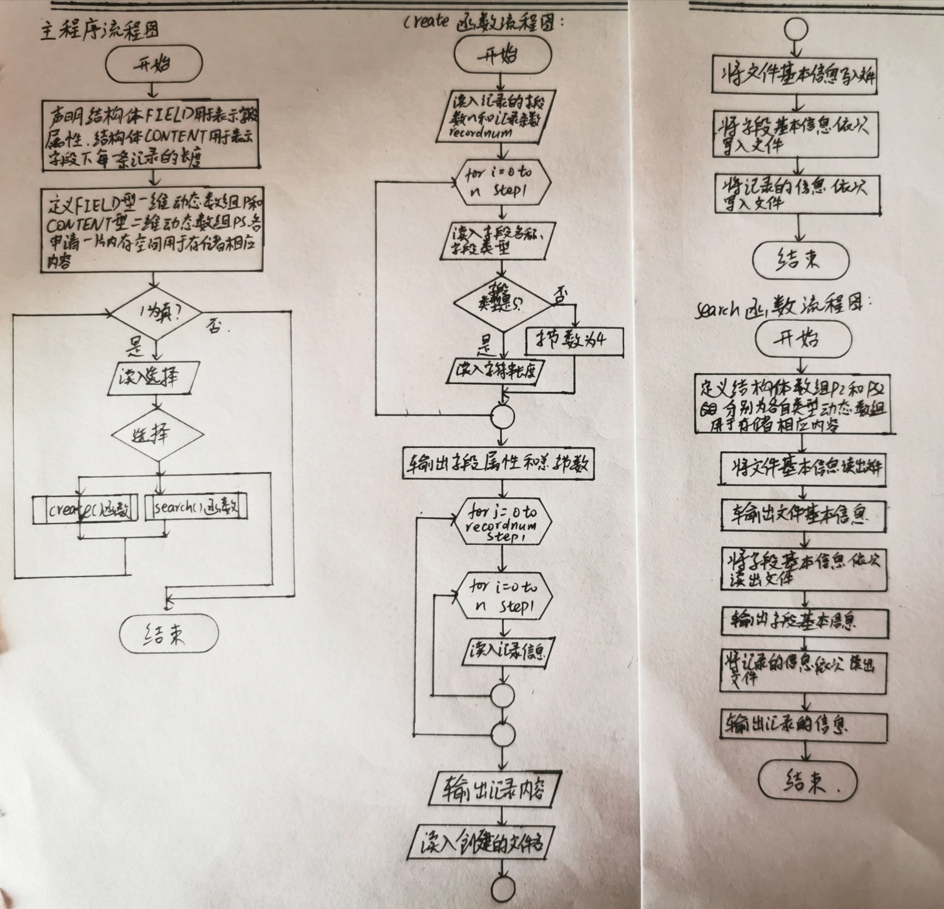
四.流程图

Slide 9
五.逻辑关系图
0.动态数据管理系统
用户输入所需记录的条数、获取每一条记录所有字段对应的内容
用户输入字段属性的个数、获取字段属性
1.字段属性读取
字段属性
2.记录内容读取
所有内容信息
3.输出记录信息

Slide 10
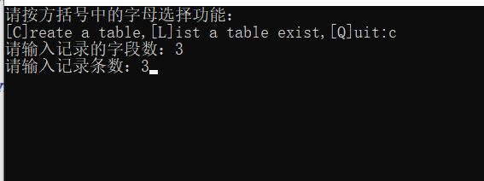
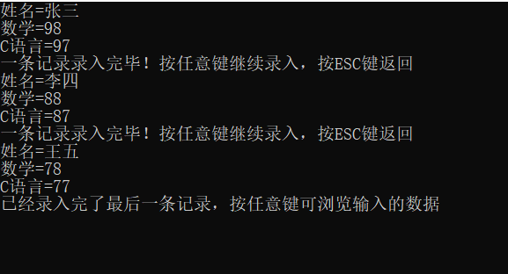
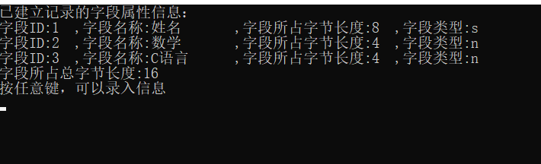
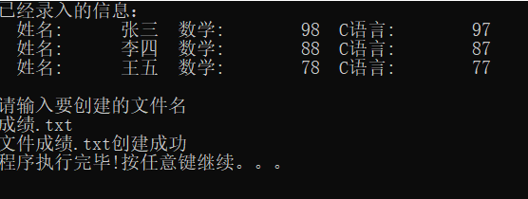
六.分层调试结果
文件信息记录
记录数据
字段信息记录
录入信息展示和文件创建

Slide 11
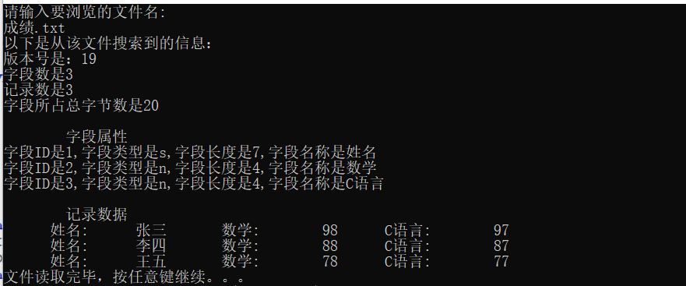
六.分层调试结果
查询浏览文件

